Slide 1
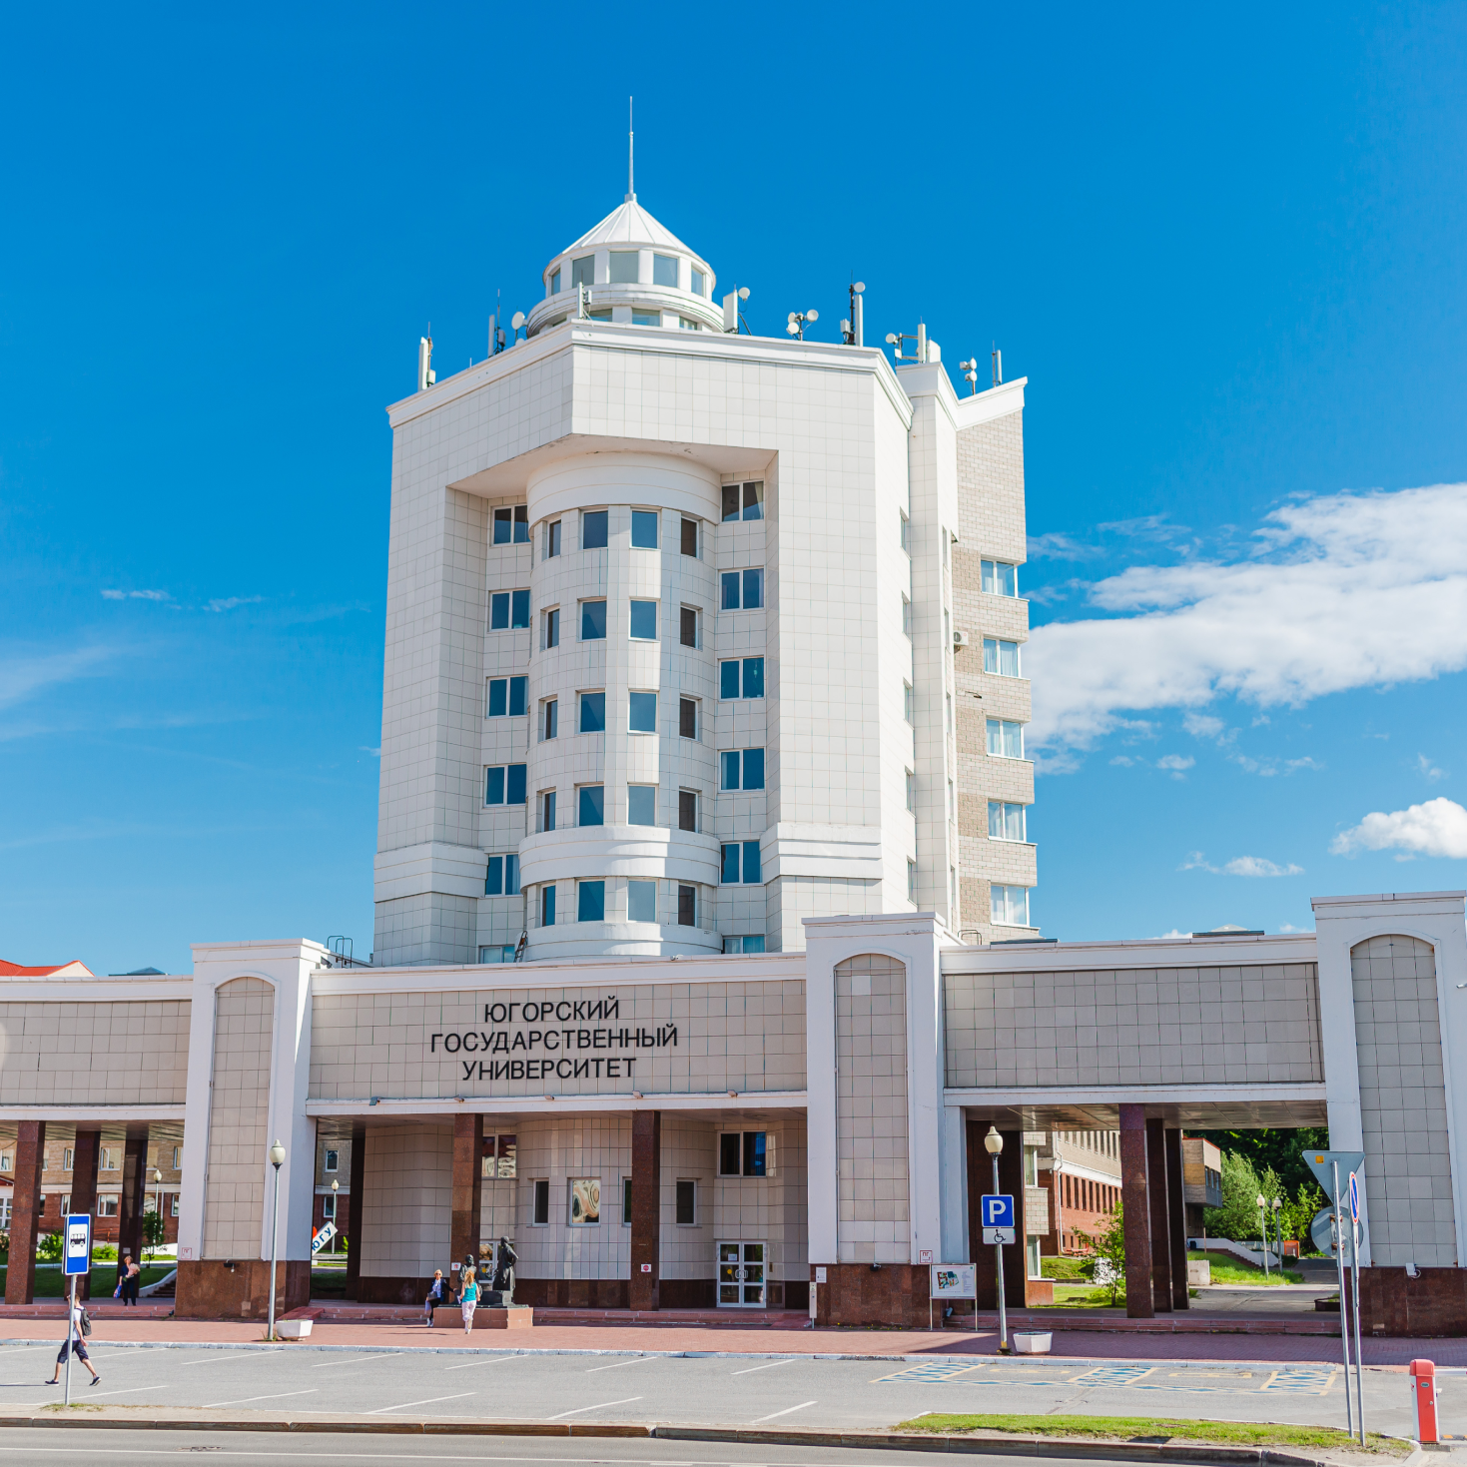
国家预算高等教育机构乌格拉国立大学
大学简介
成立于2001年10月5日
教育教学 ：
学士学位
专业学位
硕士学位
博士学位

Slide 2
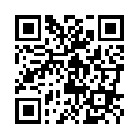
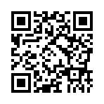
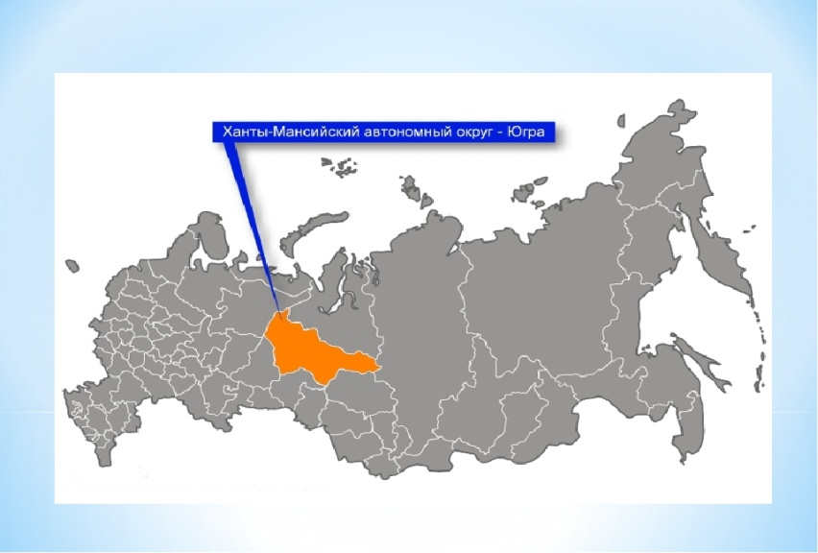
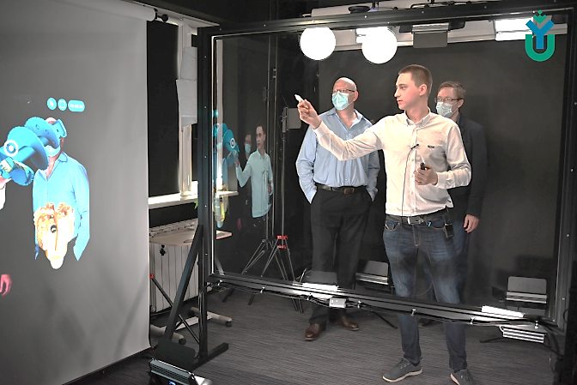
我们大学位于汉特-曼西斯克市，汉特–曼西自治区–尤格拉的首府。
汉特–曼西自治区–尤格拉是全俄罗斯联邦的主导联邦主体之一。
该地区的面积为53. 4801万平方公里。
人口为167. 4676万人。
地点
目前尤格拉大学是该地区领先的科学和教育中心之一。
大学具有强大的教育、科学和人力资源潜力，旨在学生准备的过程中在最受欢迎的经济、技术、社会和法律领域使用领先的教学方法。

Slide 3
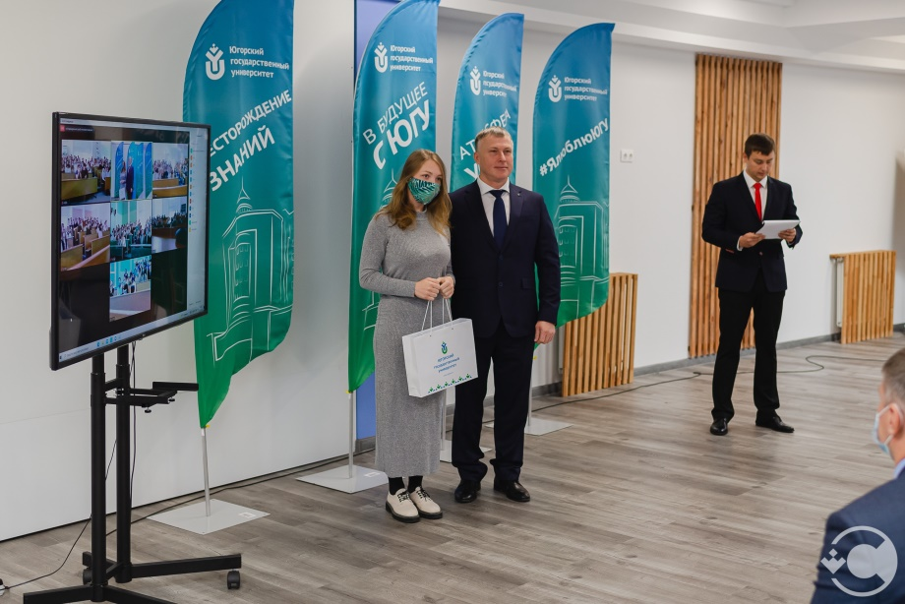
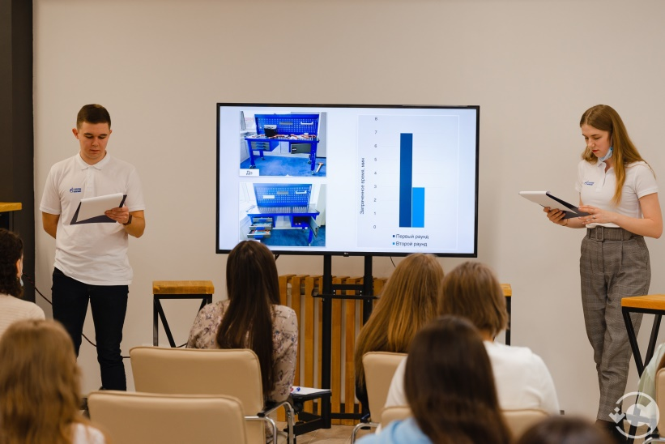
我校占据领先地位！
1万名学生
180名留学生 (独联体及非洲国家)
300位教师 （两位外籍教师 )
工程、数字、环保、人道主义、法律、石油天然气、经济等领域的高等教育课程（共77种教学课程）
外国公民预备中心，在 5 个领域进行俄文教学（技术、人道主义、经济、自然科学、生物医学领域）
17个实验室及研究单位
40多个国际合作伙伴

Slide 4
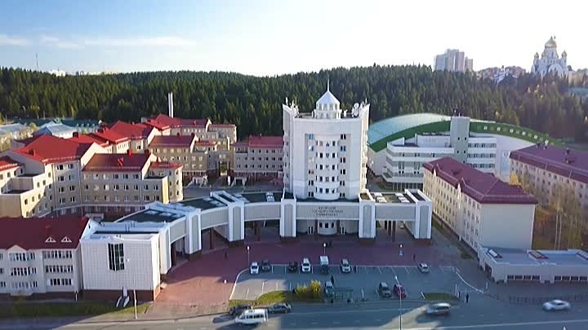
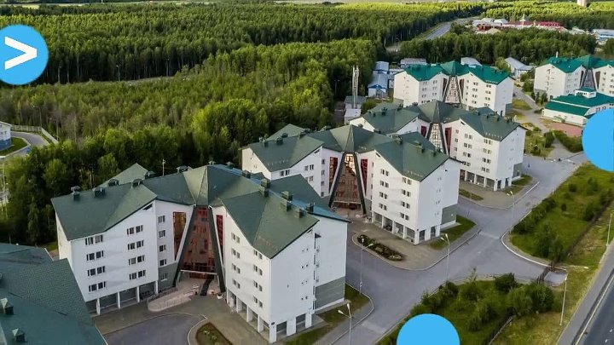
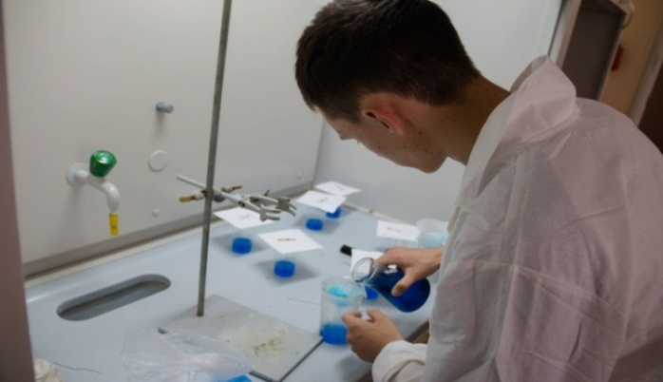
学校条件
生活在一个现代化的安全城市，其在俄罗斯人口的生活质量评级中占据领先地位
拥有舒适宿舍的现代化校园
《数码大学》
世界级运动场馆
联合国教科文组织带有国际实地环境监测站的《环境动态与全球气候变化》教研室
配备最新设备的实验室综合体
在大学的合作伙伴的基础上实习和进修（工业和公共部门的龙头企业）
丰富的课外活动：适应计划、语言学校、舞蹈俱乐部、体育组、声乐室、现代编舞室、戏剧室、研究团体、设计局（例如：FormulaStudentUgra——可以生产一辆赛车参加青年比赛）。

Slide 5
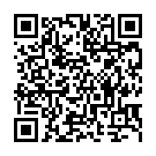
预备中心
俄语作为外语，5个学术方向: 技术、人道主义、经济、自然科学及生物医学
《标准》预备课程 : 《强化》预备课程 ：
学习期间 ：自10月至7月 学习期间 ：自12月至5月/ 自2月至8月
报名时间 ：自3月1日至8月15日 报名时间 ：自9月1日/11月1日至11月15日/1月1日
学时数 ：2376 学时数 ：2376
包括1008/1010小时的实际工作 包括1056/1134小时的实际工作
学费 ：10万卢布——10. 25万千卢布（$1500-1700）（取决于教育课程）。
可以考虑个人优惠
联系方式 ：ugrasu.international@gmail.com
电话。:+7 982 554 45 17 (WhatsApp)

Slide 6
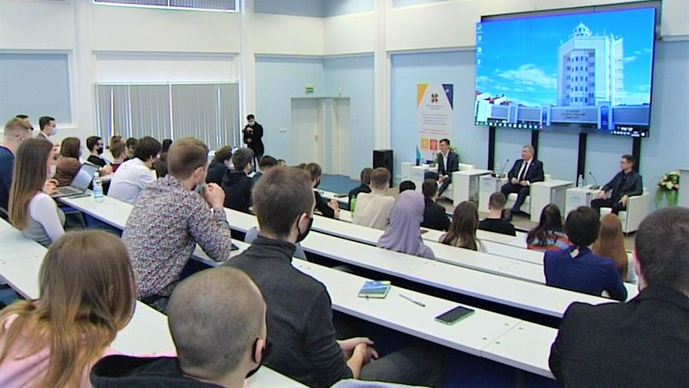
高等教育主要课程列表 （学士学位，专业学位），学习时间为4至5年
化学 管理学
生态与自然管理 经济安全
建筑工程 社会工作
计算机科学与工程 法理学
软件工程 新闻业
电力及电机工程 旅游业
技术圈安全教育 心理及教学
石油和天然气业务 语文学
应用地质学 语言学
经济体系 体育文化

Slide 7
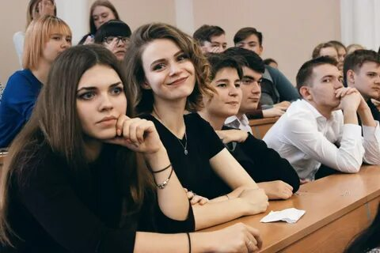
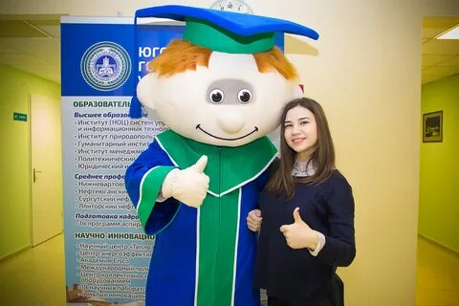
高等教育主要课程列表 （硕士学位），学习时间为2年
数学机器人与人工智能
分析化学
石油和天然气地区的环境管理 /Sustainable Environment Management In Oil & Gas Region
企事业单位的电气设备、电气设施
综合保安系统
数字经济
国家和市政管理
财务及信贷
社会及项目管理
法理学
区域新闻的理论与实践
教育过程的心理和教学支持
体育运动的科学方法支持

Slide 8
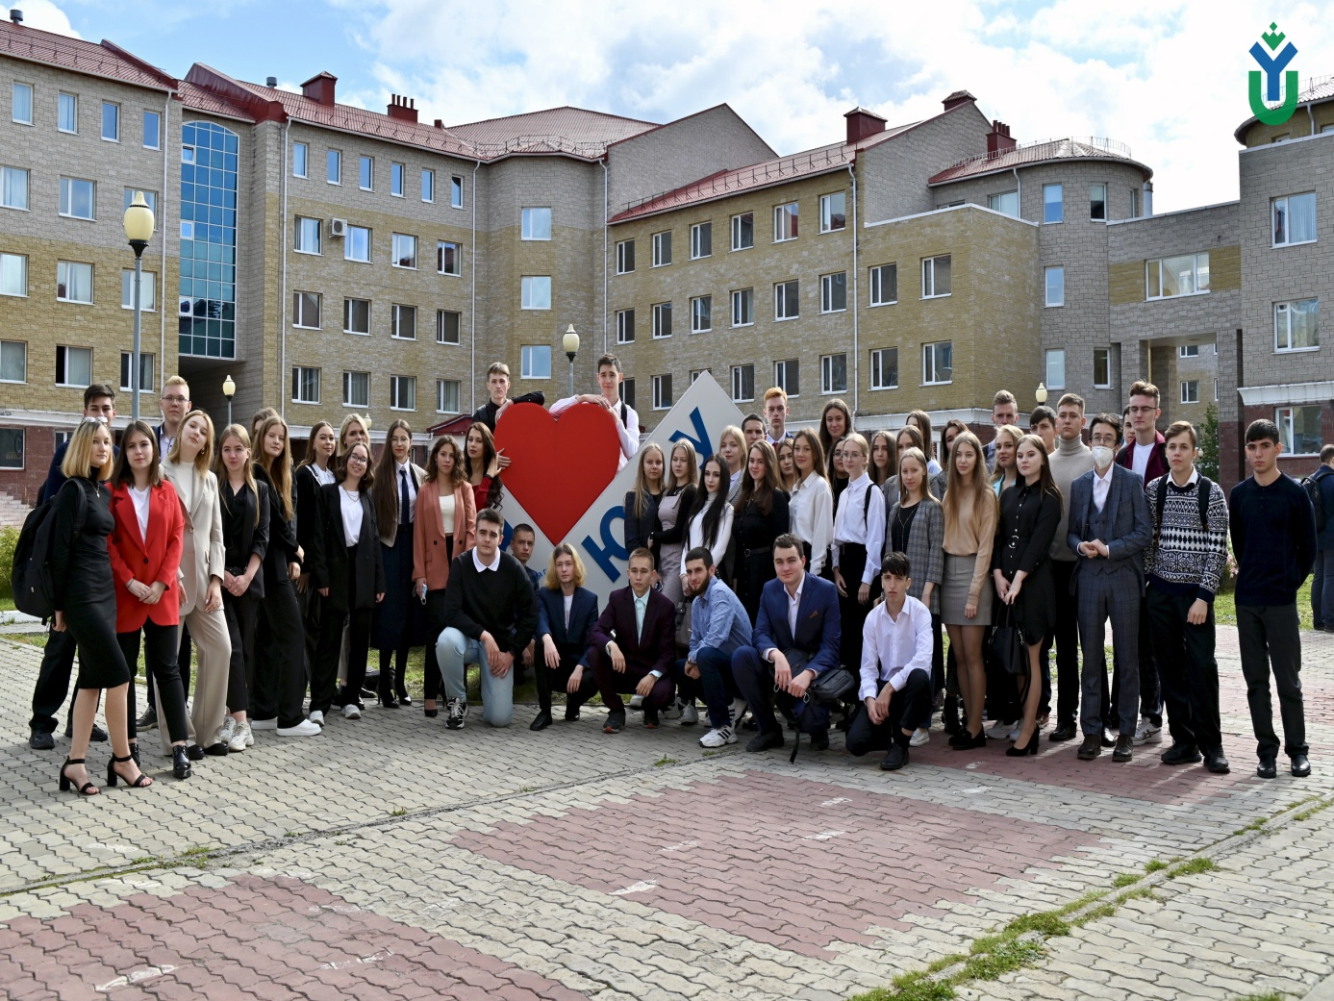
高等教育主要课程列表 （博士学位），学习时间为3年
微分方程与数学物理
数学建模、数值方法和软件包
物理化学
地质生态学
系统分析、管理和信息处理
电力工业
公法科学
刑法学
区域和部门经济
数字教育环境的教学心理学、心理诊断学
体育理论与方法论

Slide 9
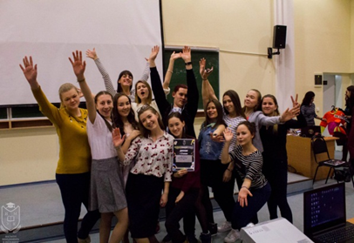
生活水平及消费标准
乌格拉在俄罗斯联邦地区人口生活质量评级中排名第10位
汉特-曼西斯克市是一个现代化、繁荣的城市，是一个主要的文化和经济中心，拥有许多独特的纪念碑、历史展览和自然景点。
汉特-曼西斯克市是一个世界重要的滑雪中心。
学习期间的基本消费:
住宿费：1-1.7千卢布/月（$15-25）
车费：30卢布（1张巴士票）（$0.5）
膳食费：1-1. 5万卢布/月（$145-215）
休闲消费：2-3千卢布/月（$30-43）
医疗保险费：5.5千卢布/年（$80）

Slide 10
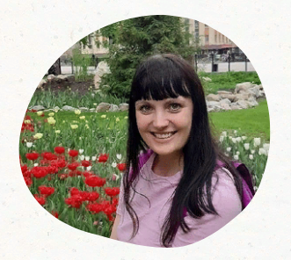
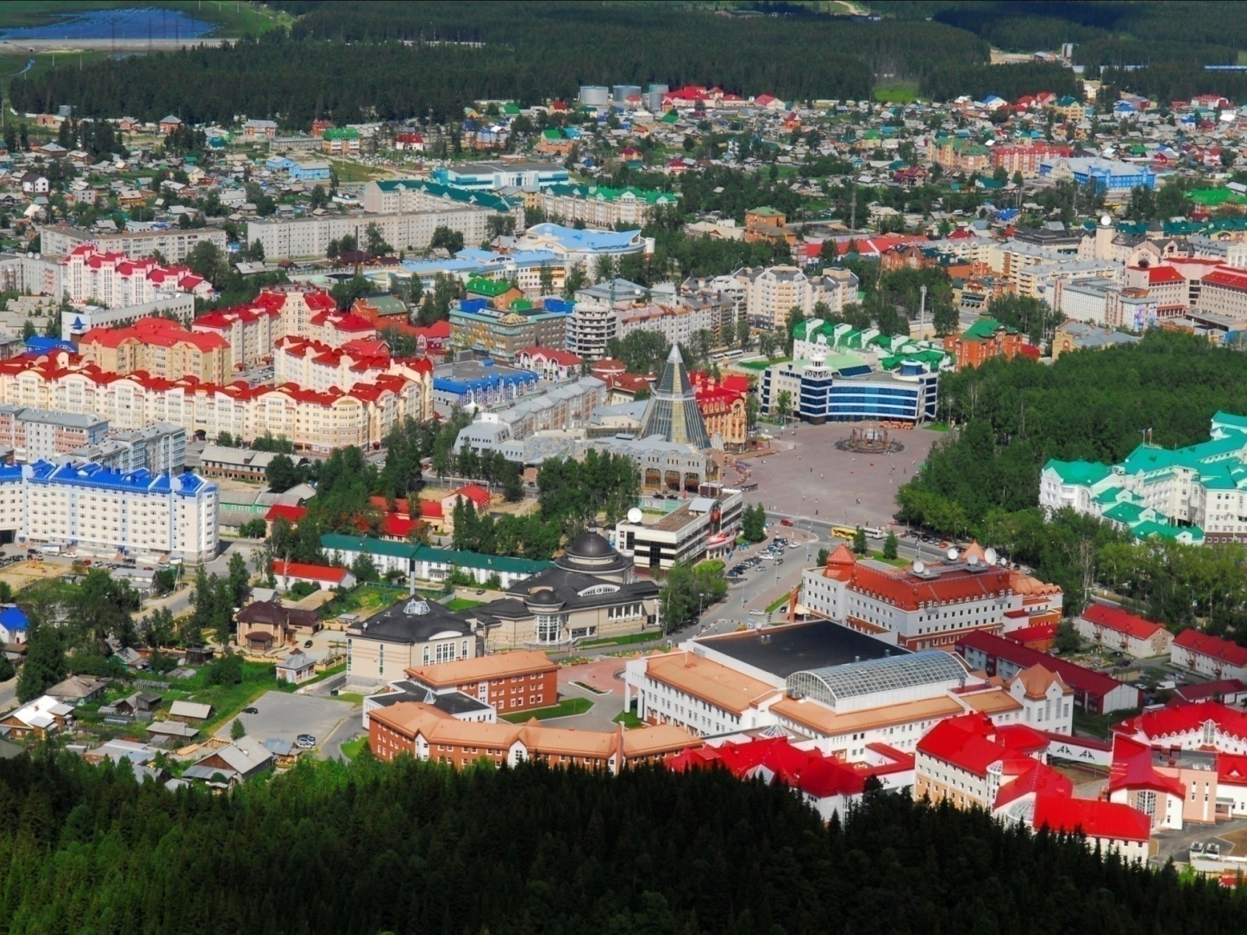
联络人：
国际合作中心主任
果罗伯娃•奥克萨娜
ugrasu.international@gmail.com
o_gololobova@ugrasu.ru
电话 : +7 982 554 45 17 (WhatsApp)

